Slide 1

영끌족
부동산 길잡이
프로젝트 맴버
김도위, 이정석, 정문희
Notes:
안녕하세요 챗봇 프로젝트 영끌족 부동산 길잡이입니다.

Slide 2
목차
01
02
03
프로젝트 팀 소개
배경 및 목적
요구사항정의서
자료수집
기간
Flow Chart
WBS
테이블정의서
개발환경
챗봇 기능설명
샘플 데이터
기대효과
04
05
06
구현화
한계점
기능실행 영상
출처
Q&A
Notes:
발표는 다음과 같이 목차의 표시된 순서로 진행하도록 하겠습니다.

Slide 3
프로젝트 팀 소개
01
김도위
정문희
이정석
웹크롤링
Heroku 연동
WBS
테이블 정의서
백엔드 개발
PostgreSQL 연동
요구사항 정의서
FlowChart
데이터 전처리
Notes:
첫번째 프로젝트 팀 소개입니다.
각 팀원별로 다음과 같이 업무를 협동 및 분담을 하였습니다.

Slide 4
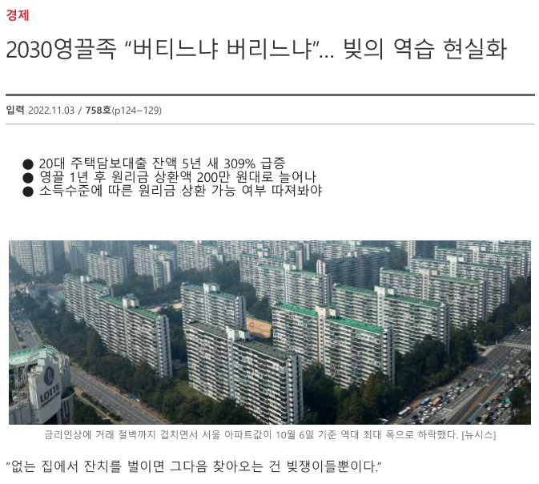

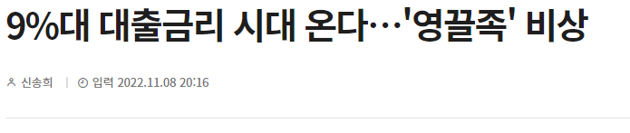
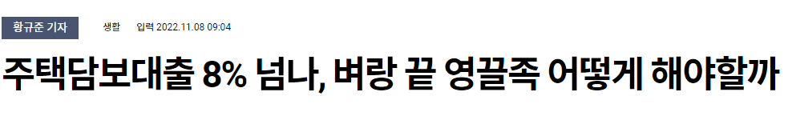
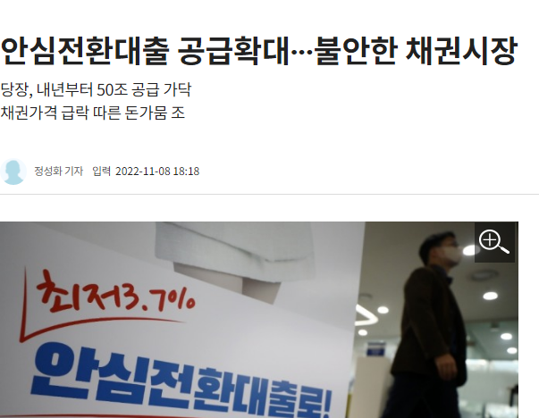
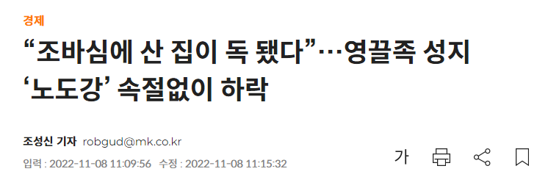
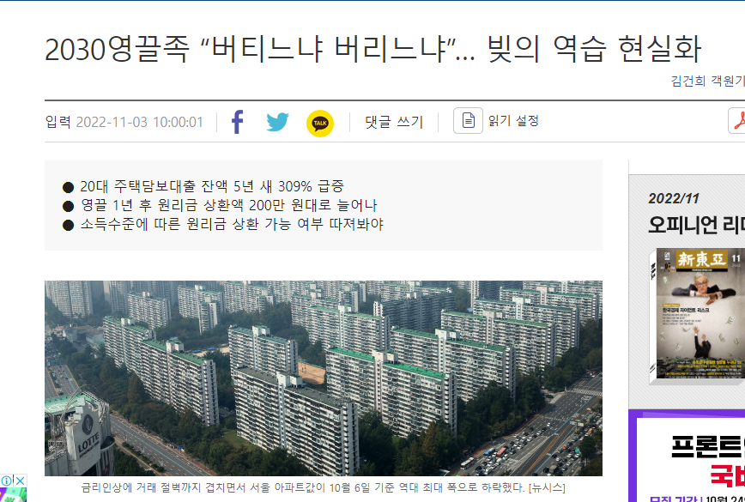
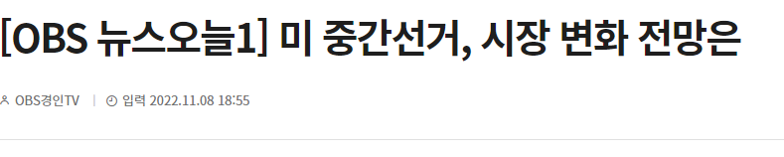
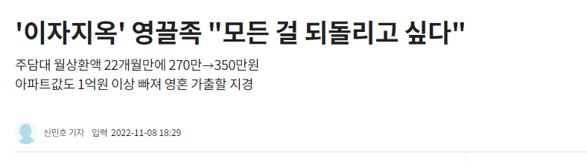
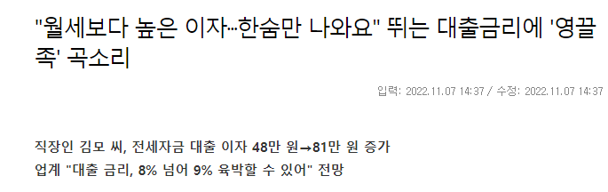
Notes:
영끌족은 무엇이길래 이렇게 많은 뉴스가 검색이 될까요? 그것을 알기 위해서는 등장 배경에 대해서 알아야합니다.
22년 전세계적인 금리 인상의 영향으로 대한민구의 부동산 시장이 크게 위축되면서, 가격이 큰 폭으로 급락하고 있습니다.
이러한 상황에서 가장 큰 문제는 이전까지의 경제 성장세를 믿고, 소위 영원까지 끌어모아서 부동산 혹은 코인, 주식 등에 투자했던 영끌족이 등장했다는 것입니다.
영끌족은 주택담보대출과 은행대출 등을 통해 빛을 지고 집을 구매하고 주식 등에 투자했지만, 경제 변동으로 인해 집값과 투자했던 주식이 큰 폭으로 떨어져 빚은 빚대로 늘고 총재산은 줄어든 결과를 초래하게 되었습니다.

Slide 5
배경 및 목적
01
주택담보대출잔액
20대
30대
40대
2017년
12조 3000억원
105조 9000억원
154조 8000억원
209%
56%
24%
2022년
38조 1000억
165조 2000억원
191조 8000억원
부동산 가격 폭등 국면에서 최대한 대출을 받아 집을 산 '영끌족'에 젊은 층이 많다는 의미
“2030영끌족 “버티느냐 버리느냐”… 빚의 역습 현실화”.<신동아>. 2022.11.03., https://shindonga.donga.com/3/all/13/3724957/1(접속일:2022.11.08).
Notes:
17년과 비교 했을때, 22년 전체 세대 모두 빚이 늘었지만 특히 20대는 3배 이상 빚이 늘었다는 것을 알 수 있습니다.
또한 30대도 1.5배 이상의 빚이 늘었기 때문에, 영끌족에는 젊은층이 많다는 것을 알 수 있습니다.
그렇다면 이러한 문제를 가지고 있는 영끌족이 현재 가장 필요한 것이 무엇일까 고민하고 찾아보니,
최근 정부 정책으로 2030 영끌족들을 위한 안심전환대출 서비스가 있다는 것을 알게 되었습니다.

Slide 6
배경 및 목적
01
금리 안내
(연 %)
 | 10년 | 15년 | 20년 | 30년
기본 | 3.80 | 3.90 | 3.95 | 4.00
청년층
3.70
3.80
3.85
3.90
청년 기준 : 소득 6천만원 이하 & 만 39세 이하
2030 ‘영끌족’을 위해 쉽고 간편하게 부동산 뉴스를 확인하고 안심전환대출 서비스의 정보를 보기 쉽게 제공.
안심전환대출을 통해 변동금리 가계대출 비중을 소폭이나마 낮추고
금리상승기 시켜주는 효과를 얻고자함.
이자 부담을 경감
“안심전환대출 상품소개[대출항목]”.<HF한국주택금융공사>., https://ansim.hf.go.kr/sub_01.html(접속일:2022.11.08).
Notes:
안심전환대출이란 서민_실수요자가 보유한 변동금리_준고정금리 주택담보대출을 저금리의 장기_고정금리_분할상환 상품으로 갈아탈 수 있는 상품입니다.
안심전환대출은 기존 은행의 금리보다 낮은 금리를 적용하고 있으며,
적용 대상자에게는 기존에 가지고 있는 대출 부담을 줄일 수 있도록 안심전환대출로 전환해주어 영끌족들의 이자 부담을 경감시키는 효과를 얻는 것을 목적으로 합니다.
저희는 이러한 서비스에 접근하기 용이하고 이해하기도 쉬워서 많은 사람들이 이용할 수 있도록 정보 제공 서비스를 만들 예정입니다.

Slide 7

배경 및 목적
01
MZ란? 밀레니얼과 Z세대를 합친 신용어
디지털 환경에 익숙하며 편리함과 간편함을 추구하고 전화보다 문자를 선호하며,
다른 세대들 보다 제태크에 관심이 많음
챗봇으로 서비스를 만들면 다른 프로그램의 서비스 보다 많은 이용자를 구할 수 있을 것으로 생각되어져,
챗봇으로 프로젝트를 진행
Notes:
그렇다면 저희팀은 왜 이러한 서비스를 제공하는 도구로 챗봇을 선택했을까요
그것은 바로 영끌족이 MZ세대에 해당하기 때문입니다.
MZ 세대란 밀레니얼과 Z세대를 합친 신용어로 1981년 ~ 2010년에 출생한 모바일 네이티브의 세대로
디지털 환경에 익숙하며, 편리함과 간편함을 추구하고 전화보다 문자를 선호하며,
특히 다른 세대들보다 제테크에 관심이 많습니다.
이러한 특징들 때문에, 저희는 챗봇을 통해 서비스를 제공하면 다른 프로그램보다 많은 이용자를 구할 수 있을 것으로 생각되어
프로젝트를 진행하게 되었습니다.

Slide 8
요구사항정의서
01
요구사항 ID | 요구사항명 | 상세설명 |  |  |  | 요구적용일자
MAIN | 카카오톡 챗봇 | 카카오톡 챗봇을 통해 서비스 제공
NEWS | 오늘의 뉴스 | 오늘 날짜의 뉴스 정보를 불러올 수 있음. |  |  |  | 22.11.21
NEWS | 주요 뉴스 | 오늘 날짜의 뉴스에서 주요 뉴스 정보를 실시간으로 불러옴. |  |  |  | 22.11.23
NEWS | 핫이슈 | 오늘 날짜의 뉴스에서 핫이슈 정보를 실시간으로 불러옴. |  |  |  | 22.11.23
NEWS | 지역 선택 | 입력값을 받아 지역 조회가 가능해야함. |  |  |  | 22.11.24
NEWS | 지역별 뉴스 | 지역값을 입력하면 해당 지역의 뉴스의 링크를 가져올 수 있음. |  |  |  | 22.11.24
LOAN | 신청안내 | 간략한 정보이미지화. |  |  |  | 22.11.19
LOAN | 신청안내 | 공사 직접신청의 경우 공사신청 페이지 링크 연결. |  |  |  | 22.11.21
LOAN | 상세정보 | 상세정보 유형별로 정보의 이미지화. |  |  |  | 22.11.23
LOAN | 신청자격 | 주택시세조회 외의 신청자격조건 블럭 연결하여 차례로 조회 |  |  |  | 22.11.26
LOAN | 신청자격 | 주택시세조회기능 스킬 생성 및 연동 |  |  |  | 22.11.27
LOAN | 신청자격 | 주택시세조회기능 파라미터 컨텍스트 설정 |  |  |  | 22.11.27
Notes:
다음은 저희들이 생각한 챗봇으로서 요구되는 기능을 정리한 요구사항정의서입니다.
챗봇에는 안심전환대출에 대한 정보 제공도 필요하지만, 제태크에 관심이 많은 MZ세대들도 대출뿐만 아니라 제태크와 관련된 정보를 쉽게 접할 수 있도록 부동산 뉴스도 제공됩니다.
챗봇을 통해 오늘 날짜의 주요 뉴스와 핫이슈 그리고 원하는 지역별 뉴스를 조회할 수 있고,
안심전환대출의 경우 각 정보 별로 필요한 내용을 이미지화 했으며, 상세한 정보를 원할 경우 URL로 연결할 수 있도록 만들었습니다.

Slide 9
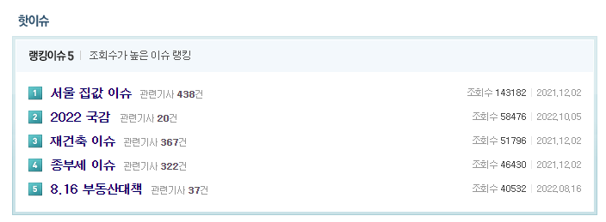
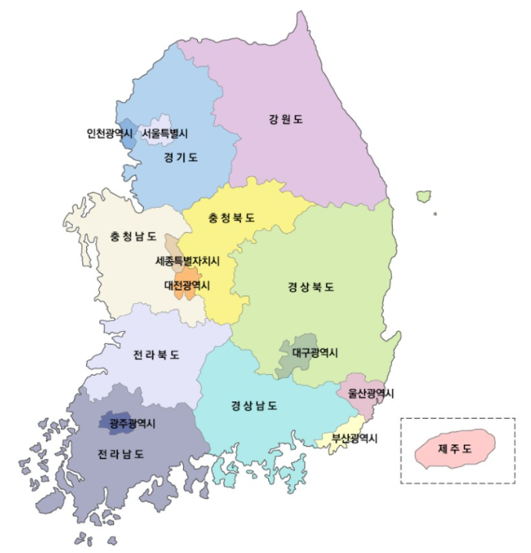
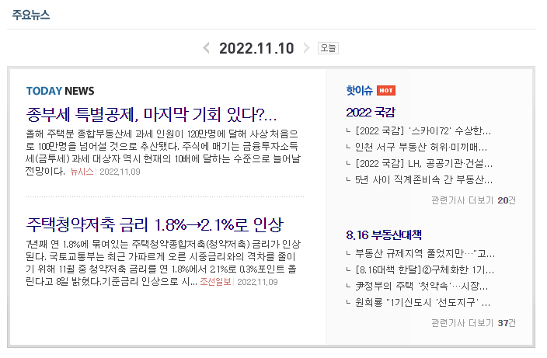
자료 수집 - 부동산 뉴스
01
주요 뉴스
지역별 뉴스
Notes:
다음은 부동산 뉴스의 자료수집입니다.
저희 챗봇의 기능인 부동산 뉴스 조회 기능으로, 크게 주요 뉴스와 지역별 뉴스로 나누어서 제공됩니다.
주요 뉴스는 다음과 같이 네이버 부동산 뉴스의 오늘의 뉴스와 핫이슈를 참조 및 크롤링을 통해 만들었습니다.
지역별 뉴스는 다음 그림과 같이 각 지역별 이름을 챗봇에 치면 지역별 뉴스가 제공되는 서비스를 만들었습니다.

Slide 10
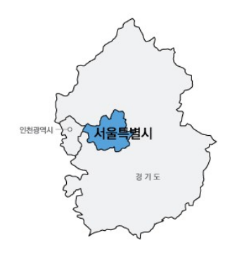
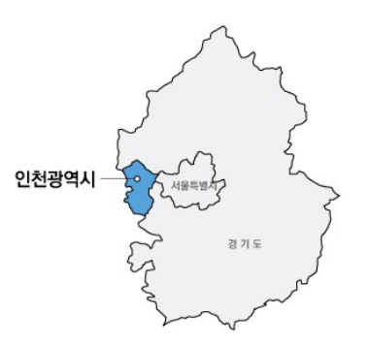
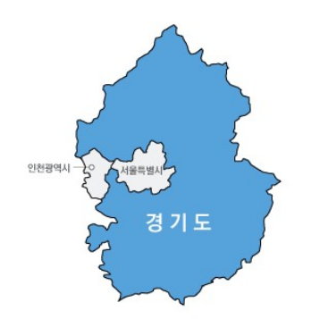
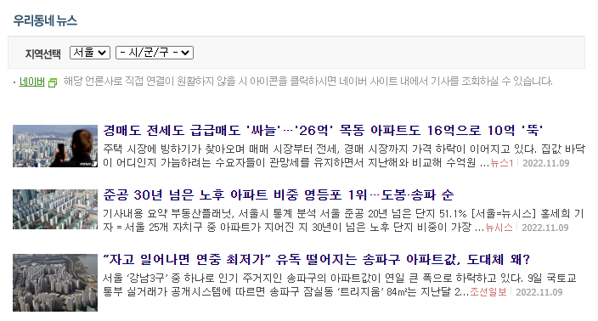
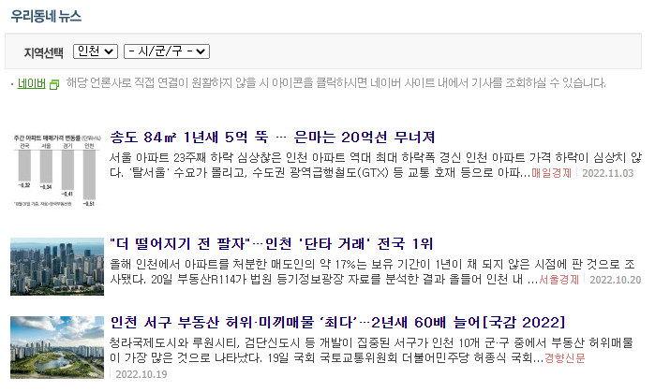
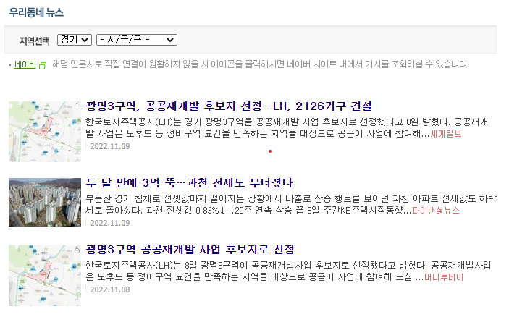
자료 수집 - 부동산 뉴스
01
Notes:
가령, 서울로 검색할 시에는 1순위, 2순위 서울 뉴스가 뜨고 인천, 경기 등을 검색하면 각 지역 1순위 2순위 뉴스가 나오며 자세한 내용을 보고 싶으면 URL을 통해 기사에 접속할 수 있습니다.

Slide 11
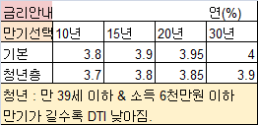
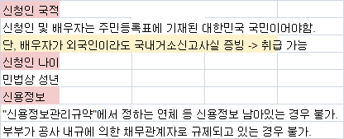
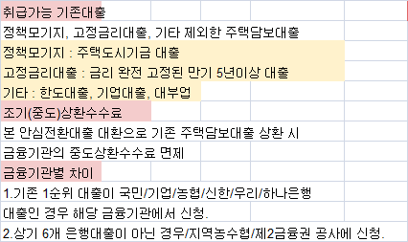
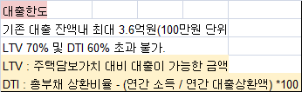
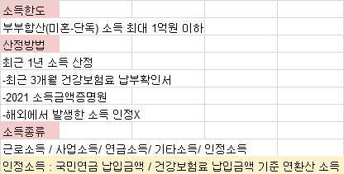
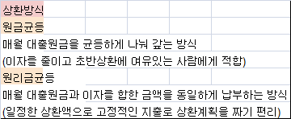
자료 수집 - 안심전환대출
01
대출항목
인적항목
부채항목
소득항목
Notes:
다음은 안심전환대출 자료수집입니다.
안심전환대출의 상품소개에 해당하는 각 자료들 입니다. 대출항목, 인적항목, 소득항목, 부채항목,

Slide 12
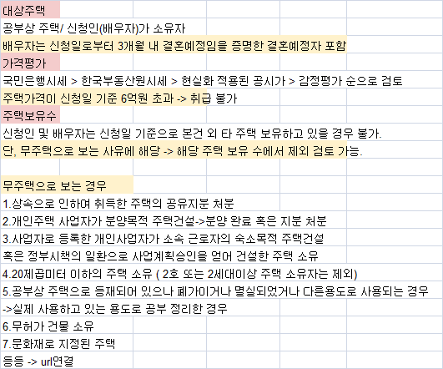
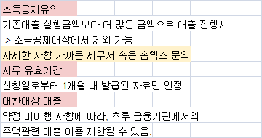
자료 수집 - 안심전환대출
01
담보항목
유의사항
Notes:
담보항목, 유의사항을 다음의 자료들을 이미지화하여 챗봇에 쉽게 조회할 수 있도록 만들었습니다.

Slide 13
기간
02
11/17
11/18~21
11/22
11/23~24
사전 기획
데이터 수집 &
웹크롤링
챗봇 시나리오 작성
프로젝트 중간발표
데이터 전처리
- 프로젝트 기획 및 주제 선정 - 아이디어 선정 - 담당 업무 배정
- 데이터수집 - 부동산 뉴스 - 안심전환대출 상세내용
- 시나리오 내용 논의
- 중간 보고서 작성 - 프로젝트 발표
- 데이터 정규화 및 간소화
11/25~28
11/29~30
12/01
12/02
스킬서버 구현
서비스 구축 &
확인
프로젝트 보고서
작성
프로젝트 완료
보고서 제출 & 발표
- 코드 작성 - 스킬서버구축 : Heroku & Flask
- 챗봇 서비스 테스트& 문제점 개선 - 오류 수정
- 결과 보고서 작성
- 완료 보고서 제출 - 프로젝트 발표
Notes:
다음은 챗봇 프로젝트 기간입니다.
다음과 같이 각 기간별로 해당하는 업무를 진행하였습니다.

Slide 14
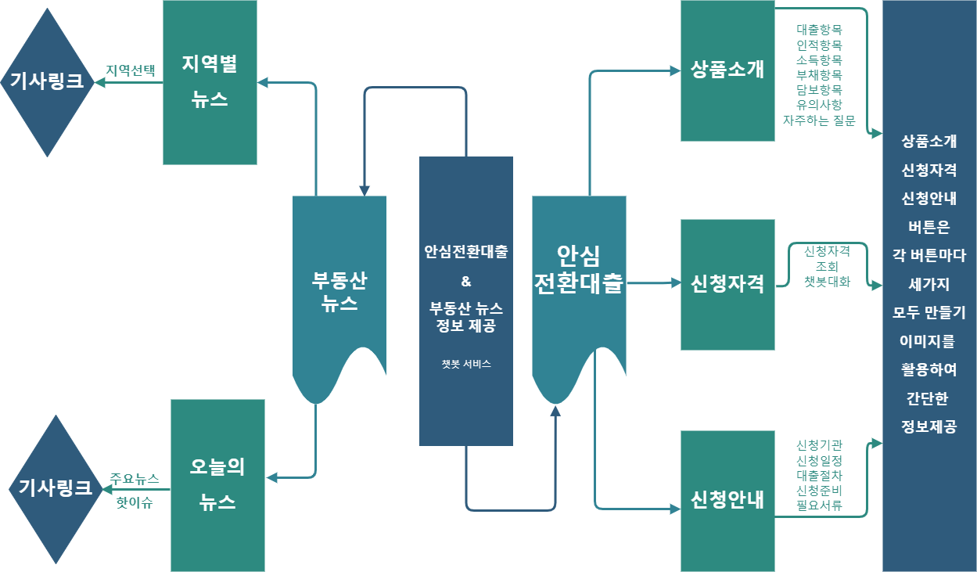
Flow Chart
02
Notes:
다음은 순서도 입니다.
저희가 구성한 챗봇 서비스인 안심전환대출 & 부동산 뉴스 정보 제공을 통해 크게 부동산 뉴스와 안심전환대출로 나누어 집니다.
부동산 뉴스에서는 오늘의 뉴스와 지역별 뉴스로 나누어 지며, 오늘의 뉴스에서는 주요 뉴스와 핫이슈를 접할 수 있으며 지역별 뉴스는 지역을 선택하면 선택한 지역의 뉴스를 접할 수 있습니다. 이러한 뉴스는 모두 실시간, 자동으로 연동됩니다.
안심전환대출의 경우 상품소개, 신청자격, 신청안내로 구성되어 있습니다.
상품소개와 신청안내는 각 항목별로 해당하는 정보를 이미지를 통해 볼 수 있으며,
신청자격은 설정된 챗봇 대화를 통해 신청자격이 있는지를 확인할 수 있습니다.

Slide 15
WBS
02
분류 | 주요업무 | 11/17 | 11/18 ~ 11/21 |  | 11/22 | 11/23 ~ 11/24 |  | 11/25 ~ 11/28 |  | 11/29 ~ 11/30 |  | 12/01 | 12/02
준비 | 프로젝트 주제 선정
 | 프로젝트 계획서 작성
분석 | 데이터 수집 & 웹크롤링
 | 데이터 전처리
챗봇 | 시나리오 구상
 | 시나리오 작성
중간보고 | 프로젝트 계획서 발표
웹연결 | 백엔드 개발
 | PostgreSQL 연동
완료보고 | 프로젝트 보고서 작성
 | 프로젝트 보고서 발표
제출 | 프로젝트 제출
: 전체
: 정석
: 문희
: 도위
Notes:
다음은 업무 분업 구조 입니다.
업무에 대한 진행 과정을 그림과 같이 작성하였습니다.

Slide 16
테이블정의서
02
테이블 이름 | 테이블 설명 | 컬럼 이름 | 데이터타입 | 컬럼 타입 | 널값 가능여부 | 컬럼 설명
price | 아파트시세조회 | city | varchar | varchar2(20) | NO | 지역-도시
price | 아파트시세조회 | gu | varchar | varchar2(20) | NO | 지역-구
price | 아파트시세조회 | dong | varchar | varchar2(20) | NO | 지역-동
price | 아파트시세조회 | name | varchar | varchar2(20) | NO | 아파트명
price | 아파트시세조회 | type | number | number(10) | YES | 아파트 타입(평수)
price | 아파트시세조회 | price | number | number(10) | NO | 시세
Notes:
다음은 테이블정의서 입니다.
안심전환대출의 아파트시세조회 기능을 챗봇의 컨텍스트 즉, 이용자가 작성하는 채팅을 통해 쉽게 기능에 접근할 수 있도록 다음과 같은 기준으로 DB를 제작하고 Heroku를 통해 연동하였습니다.

Slide 17







개발환경
03
코딩환경
웹환경 IDE
언어
Notes:
다음은 개발환경입니다.
부동산 챗봇 프로젝트를 진행하면서, 다음에 표시된 코딩 환경을 바탕으로 웹환경 IDE와 파이썬 언어를 사용하여 프로젝트를 완성하였습니다.

Slide 18
개발환경(라이브러리)
03
gunicorn
20.1.0
SQLAlchemy
1.4.44
pandas
1.5.1
beautifulsoup4
4.11.1
psycopg2
2.9.5
numpy
1.23.4
Flask
2.2.2
Notes:
또한 다음에 표시된 라이브러리를 사용하여 웹크롤링과 부동산 DB 연동 그리고 Heroku 서버 연동을 통해 챗봇 스킬 서버를 구축하였습니다.

Slide 19
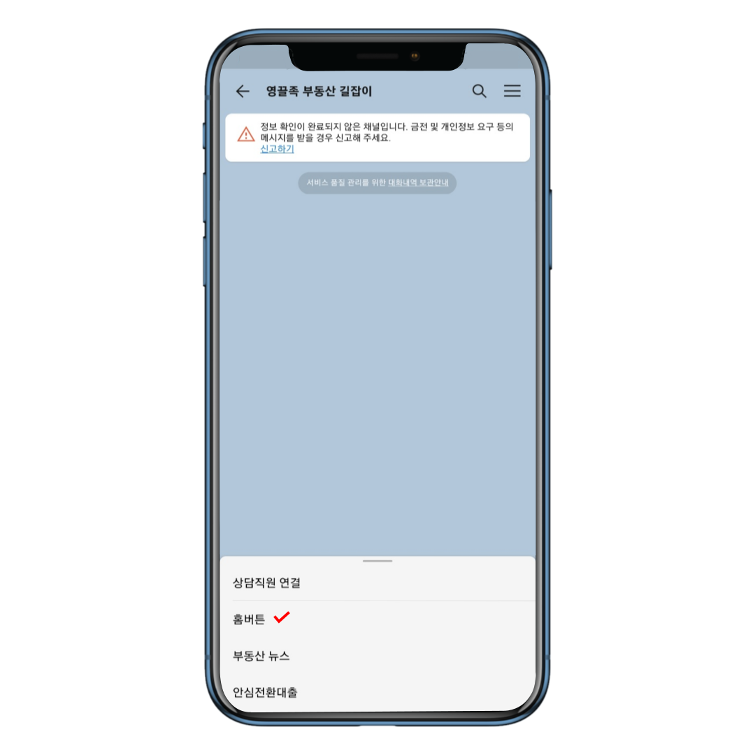
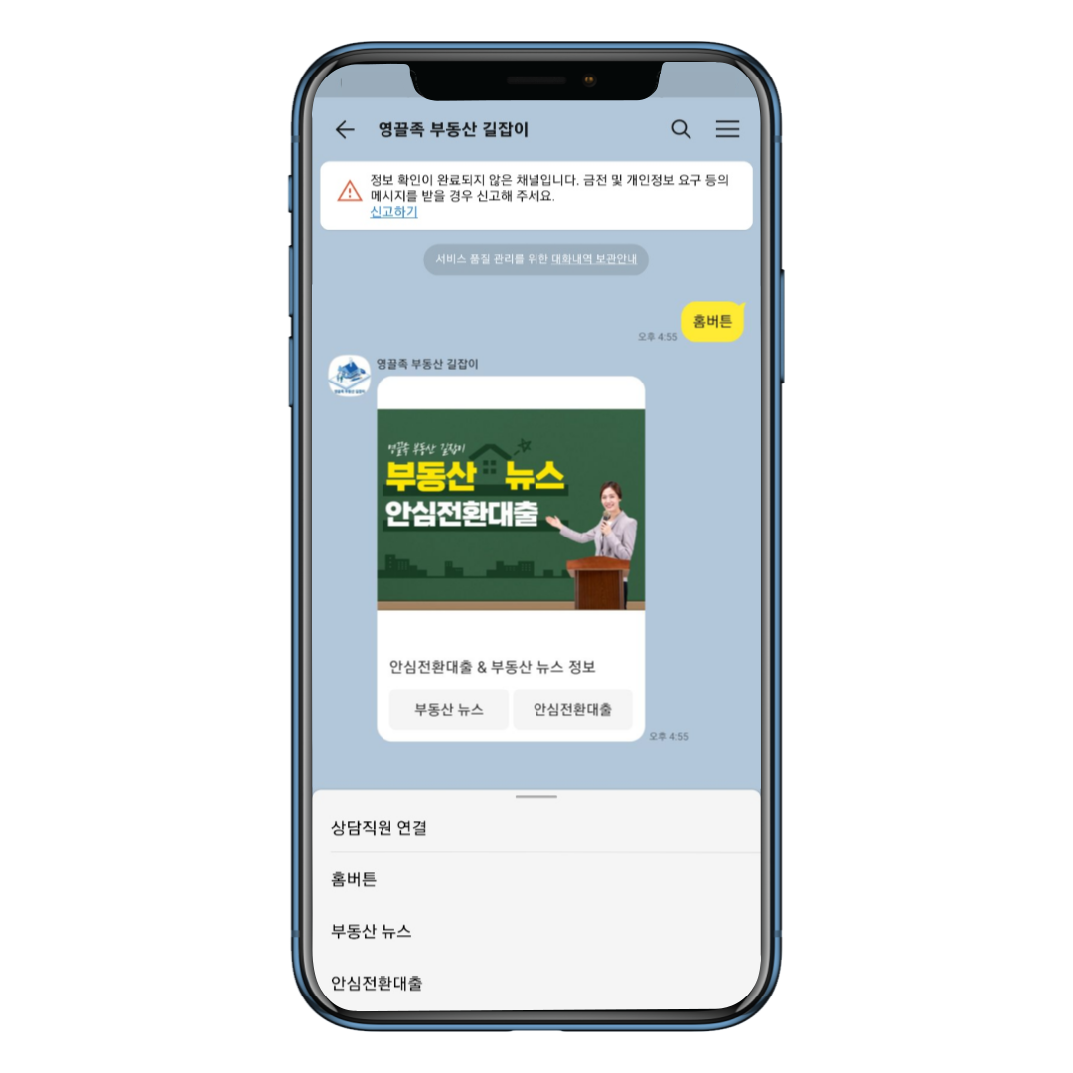
샘플 데이터(메인 메뉴 및 제너릭 메뉴)
03
Notes:
다음은 샘플 데이터 입니다.
화면과 같이 처음 챗봇에 들어가면 홈버튼이 실행이 됩니다.
챗봇의 오류가 있거나 처음 이용하는 것이 아닐 경우에는 채팅 아래에 있는 기능을 이용하여 홈버튼, 부동산 뉴스, 안심전환대출의 기능에 접근할 수 있습니다.

Slide 20
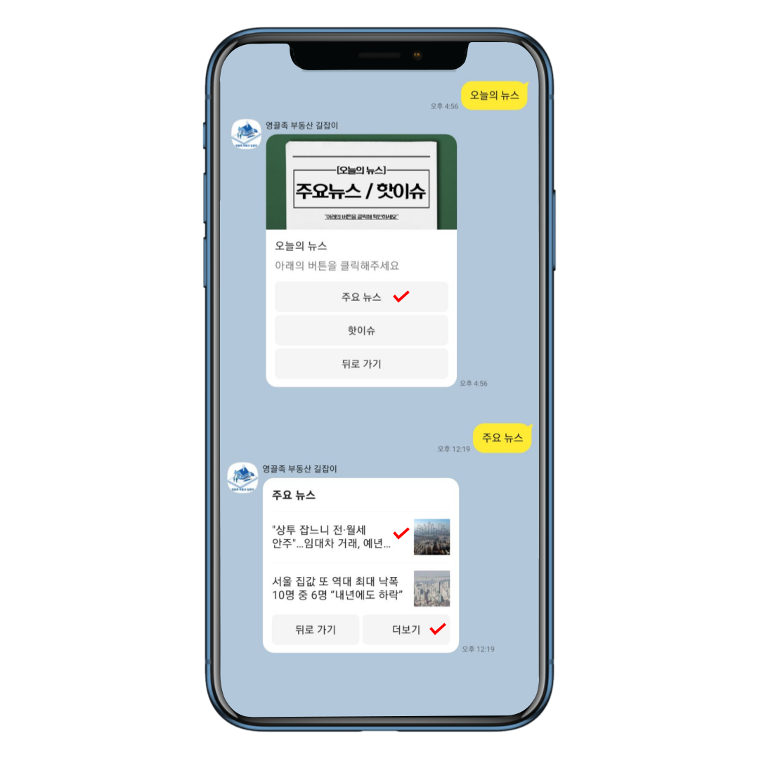
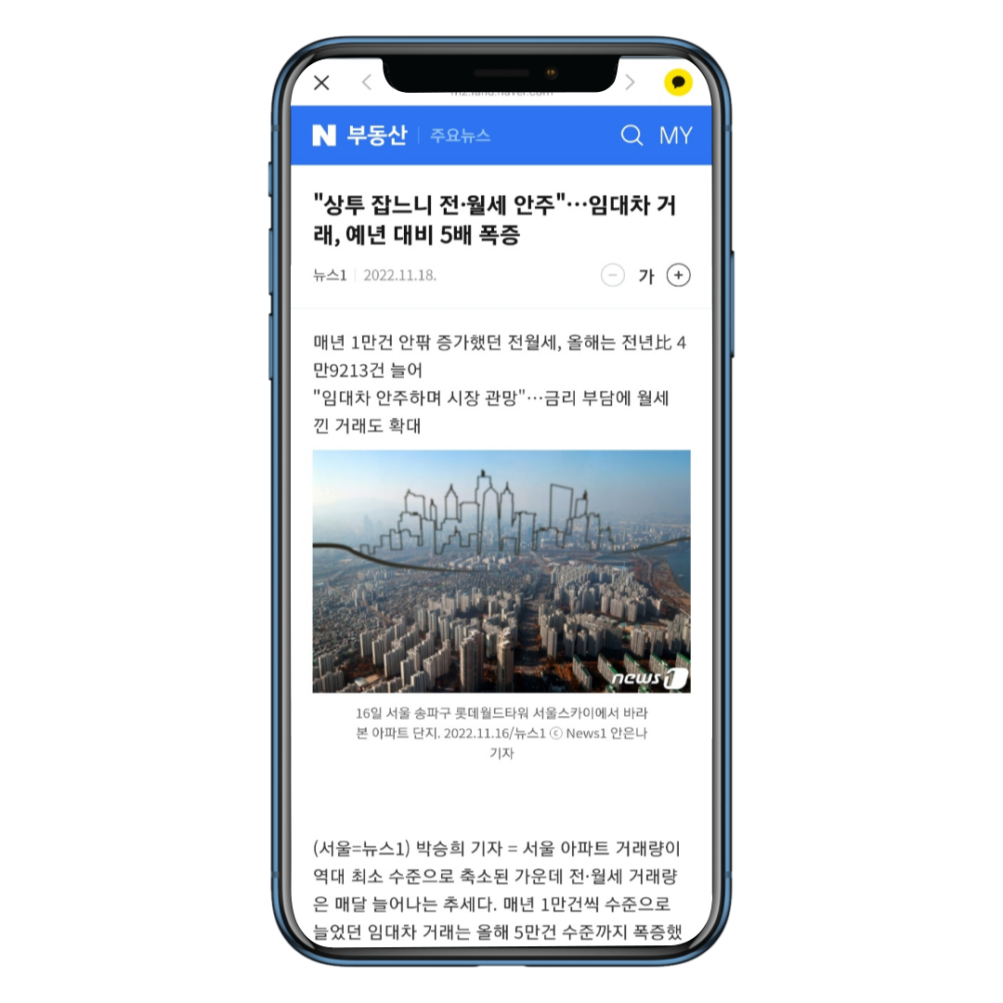
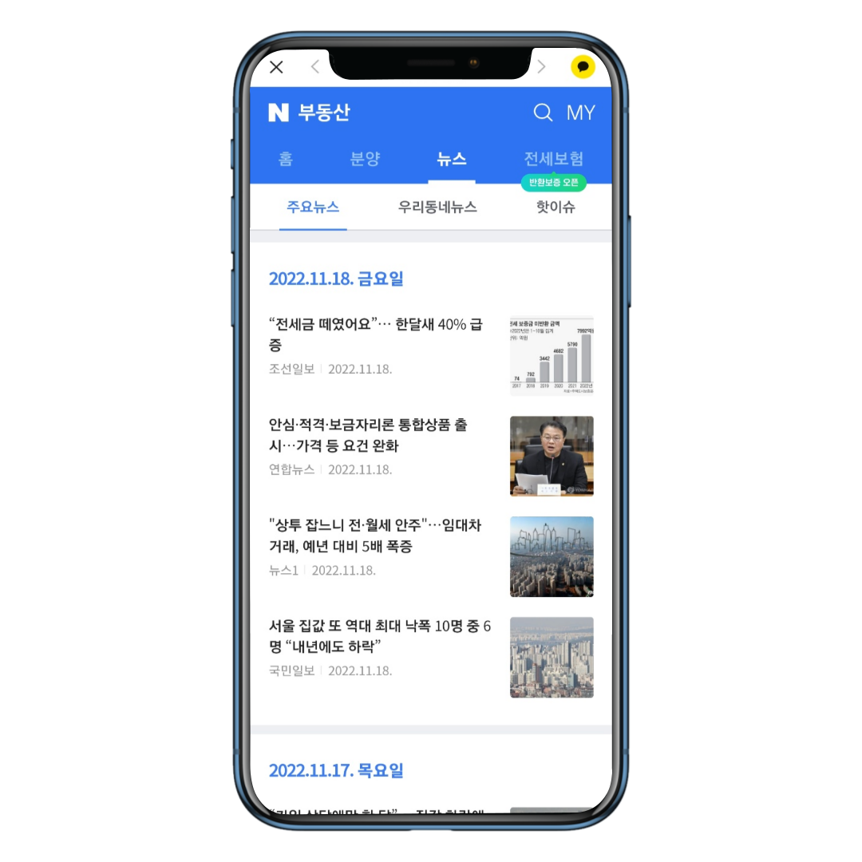
샘플 데이터(부동산 뉴스 - 주요 뉴스)
03
주요 뉴스
실시간 주요 뉴스
주요 뉴스 메인
Notes:
챗봇의 기능 중 오늘의 뉴스를 클릭하면 다음과 같이 주요 뉴스와 핫이슈를 선택할 수 있으며, 주요 뉴스의 경우 실시간 주요 뉴스와 주요 뉴스 메인에 클릭을 통해 접속할 수 있습니다.

Slide 21
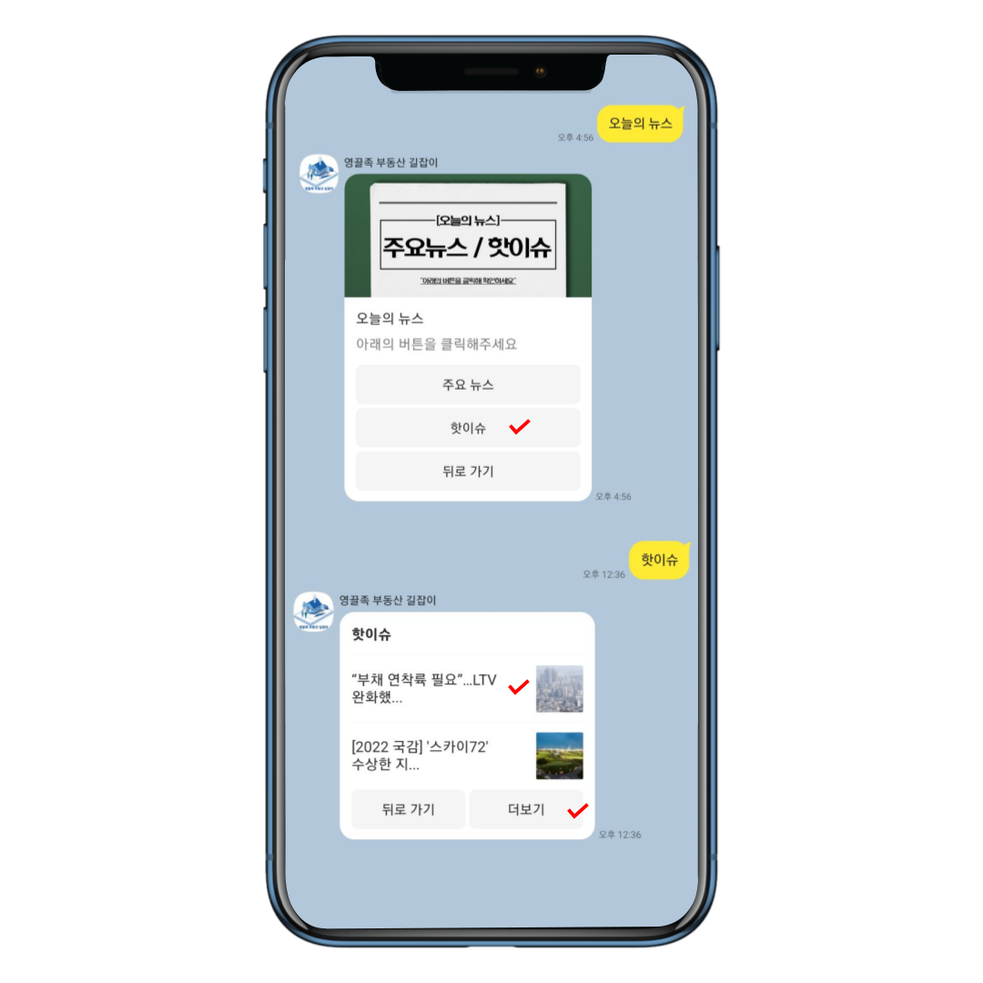
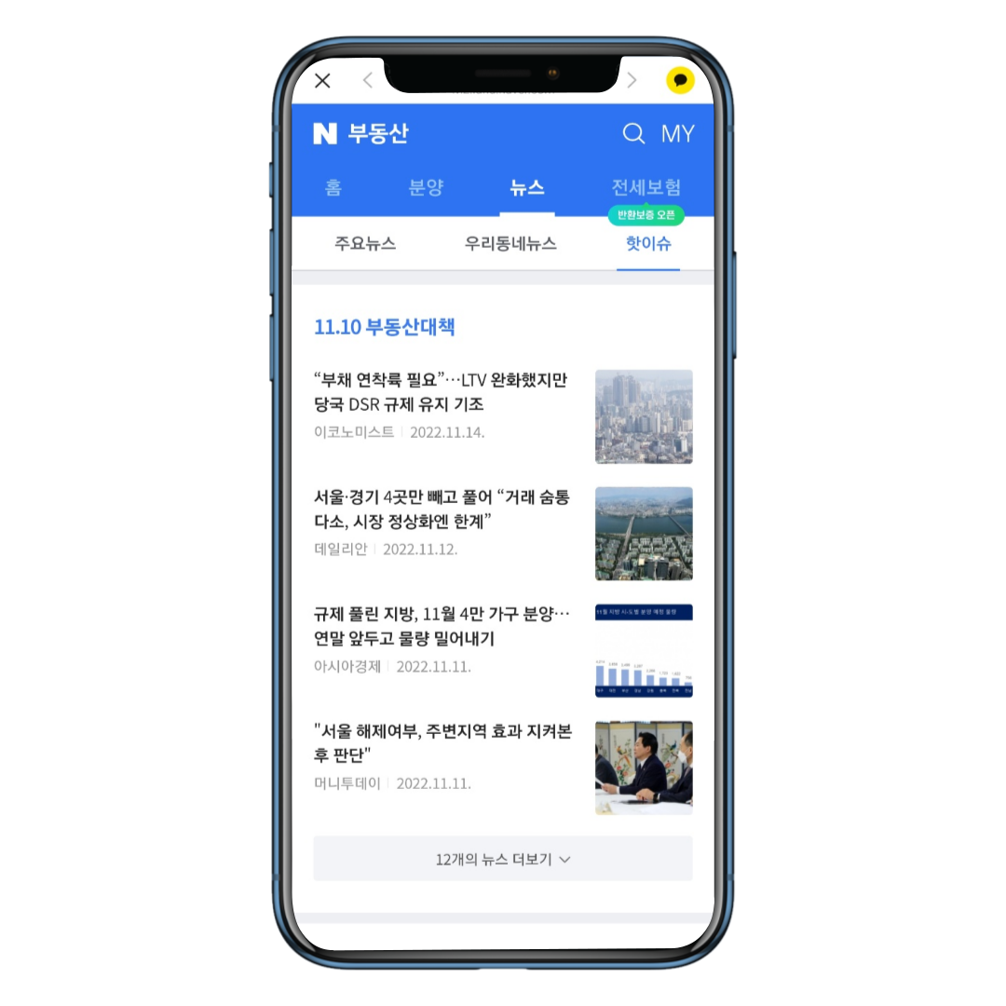
샘플 데이터(부동산 뉴스 - 핫이슈)
03
핫이슈
실시간 핫이슈
핫이슈 메인
Notes:
핫이슈도 주요뉴스와 같은 기능을 보여줍니다.

Slide 22
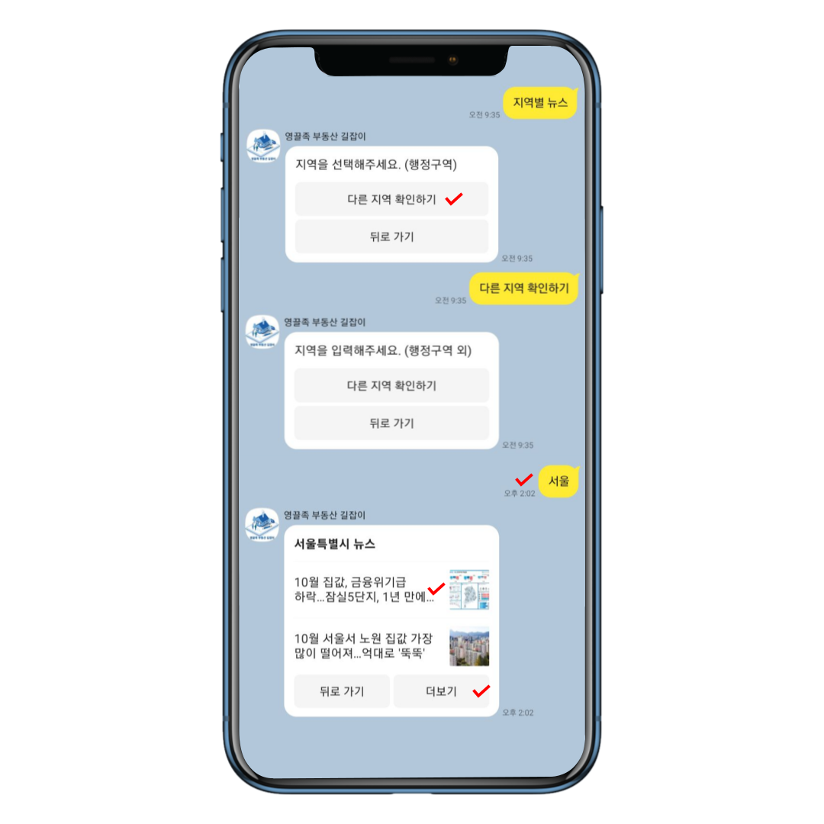
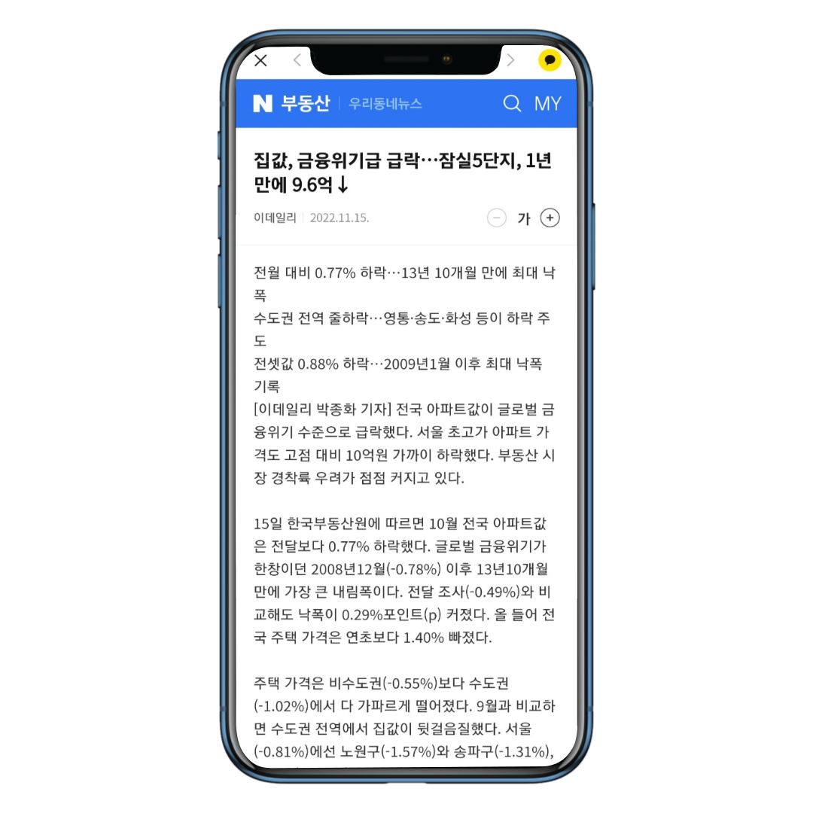
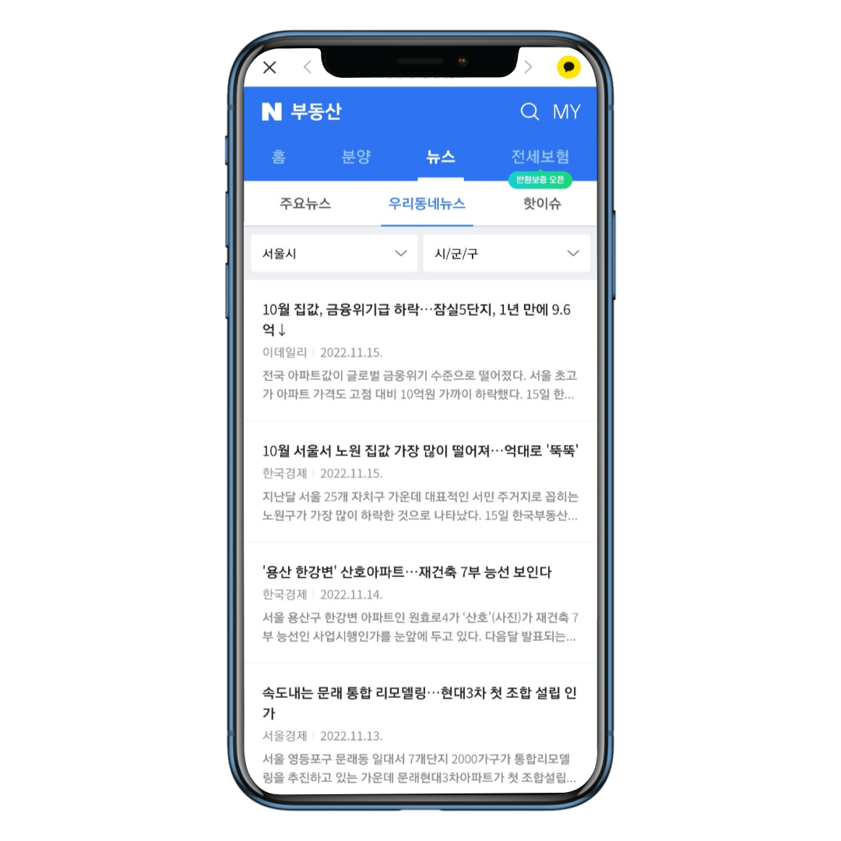
샘플 데이터(부동산 뉴스 - 지역별 뉴스)
03
지역별 뉴스
실시간 지역 뉴스
지역 뉴스 메인
Notes:
지역별 뉴스의 경우 버튼을 통해 보고 싶은 지역의 실시간 지역뉴스와 지역뉴스의 메인화면에 접속할 수 있으며, 이용자가 채팅을 통해 다른 지역의 뉴스도 조회할 수 있습니다.

Slide 23
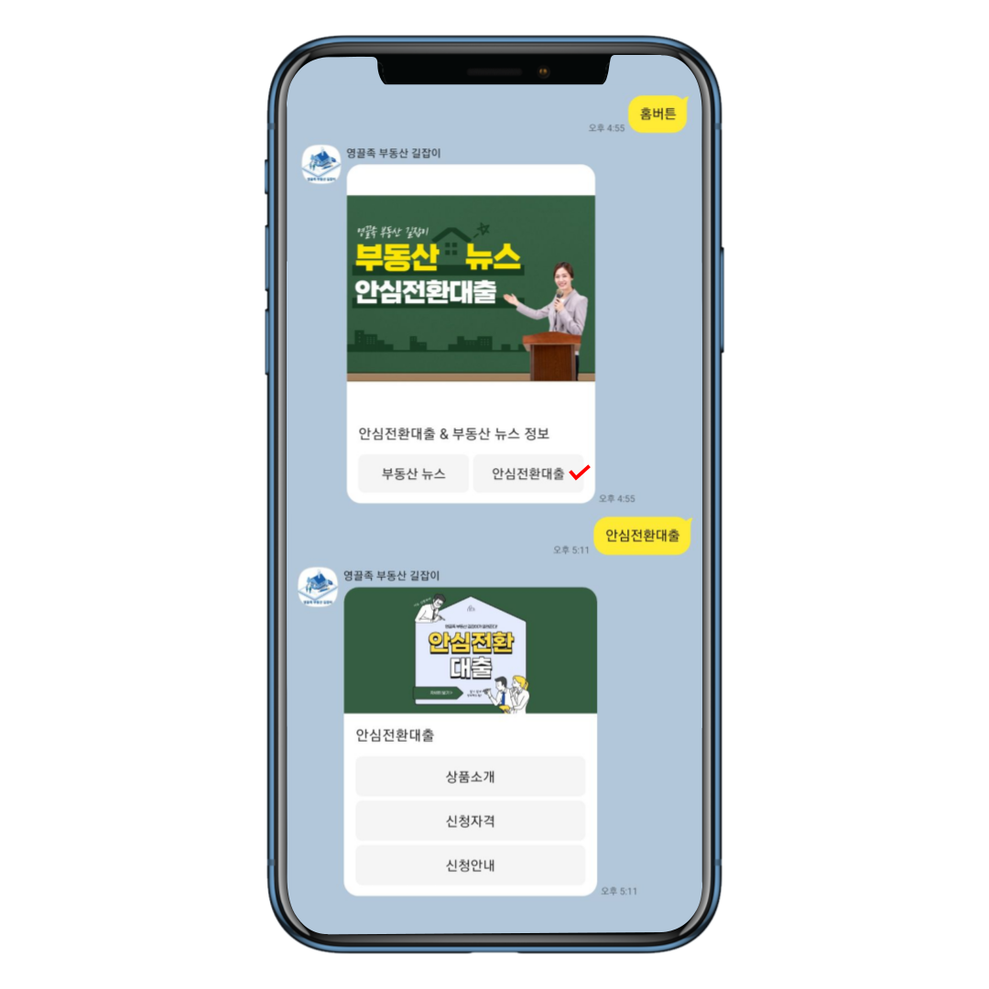
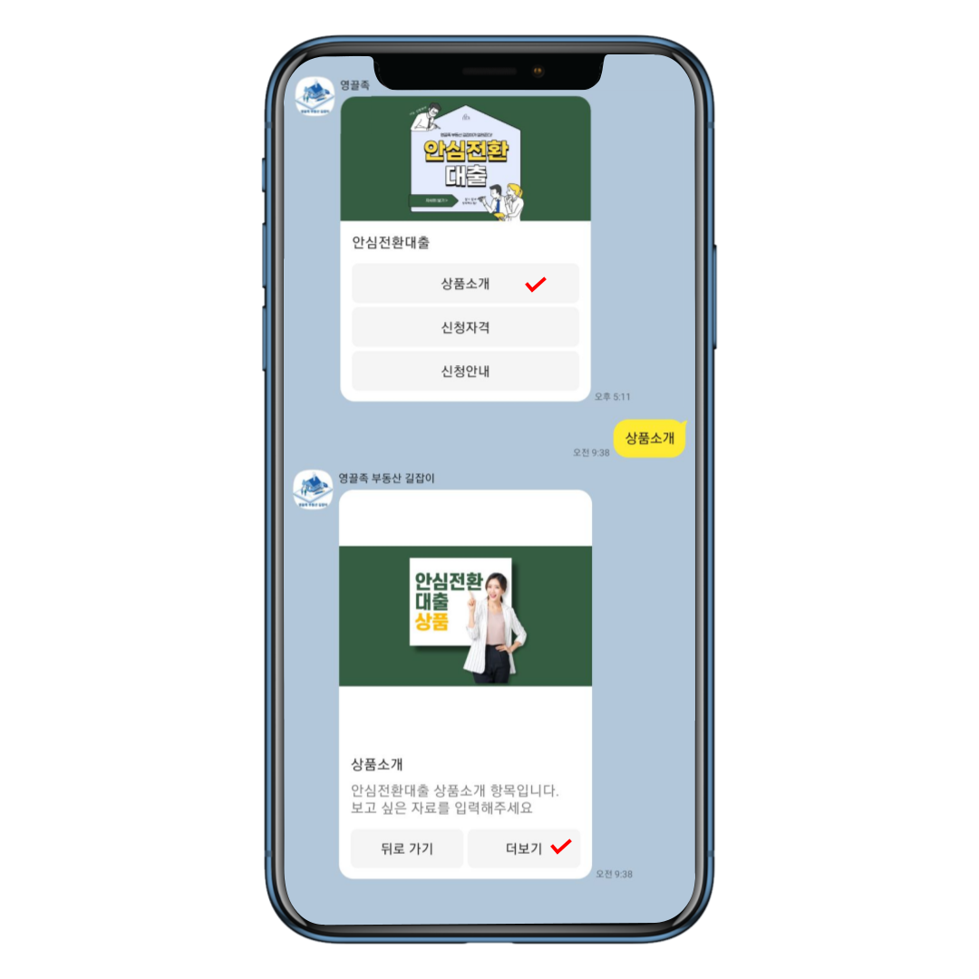
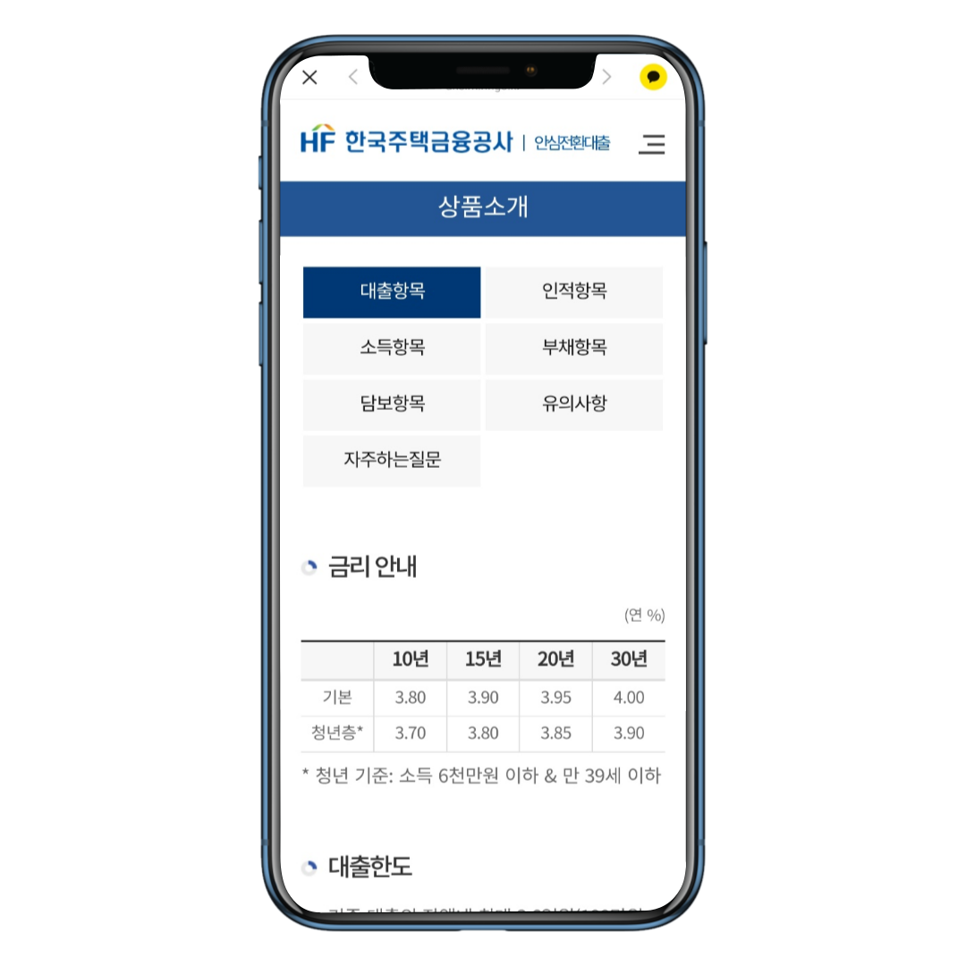
샘플 데이터(안심전환대출 - 상품소개)
03
안심전환대출
더보기
상품소개 사이트
Notes:
다음은 챗봇의 두번째 기능인 안심전환대출입니다.
상품소개 버튼을 통해 안심전환대출 상품소개 사이트에 접속할 수 있습니다.

Slide 24
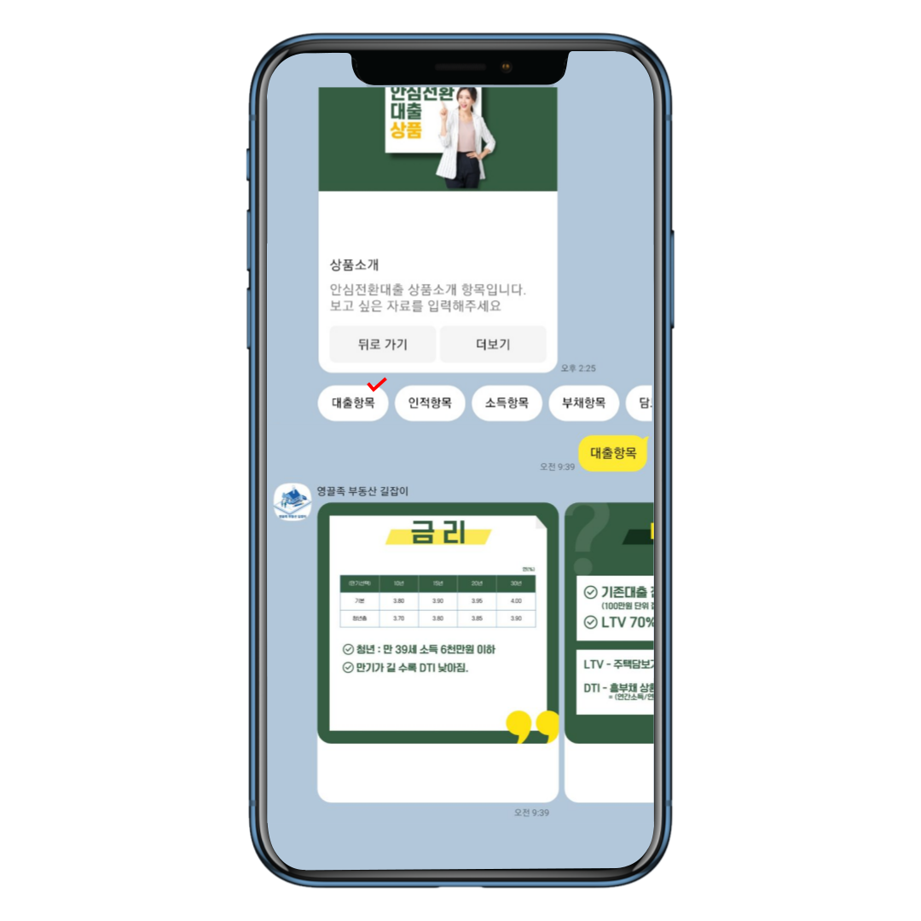
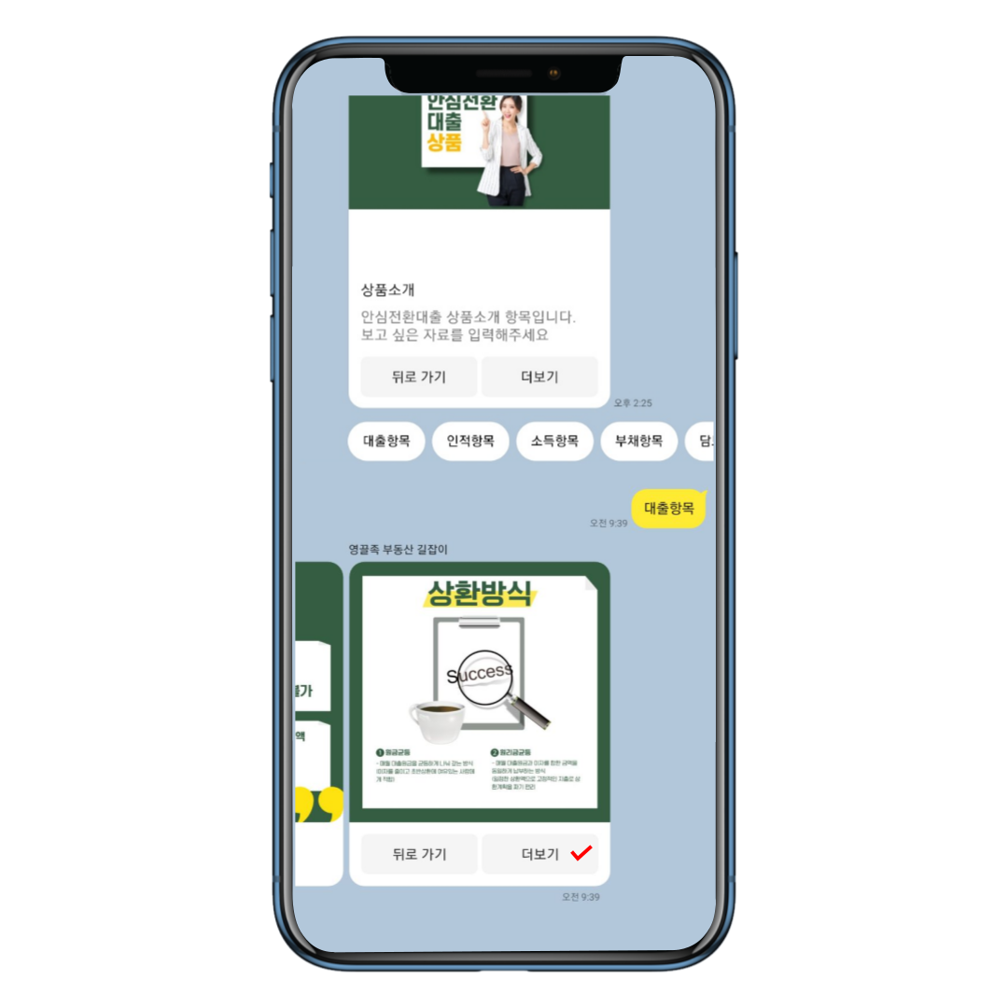
샘플 데이터(안심전환대출 - 상품소개)
03
대출항목
더보기
상품소개 사이트
Notes:
또한 대출항목, 인적항목 등과 같은 자료를 이미지를 통해 챗봇으로 간략하게 볼 수 있으며,
자세한 정보는 더보기 기능을 통해 직접 사이트에 연결하여 볼 수 있습니다.

Slide 25
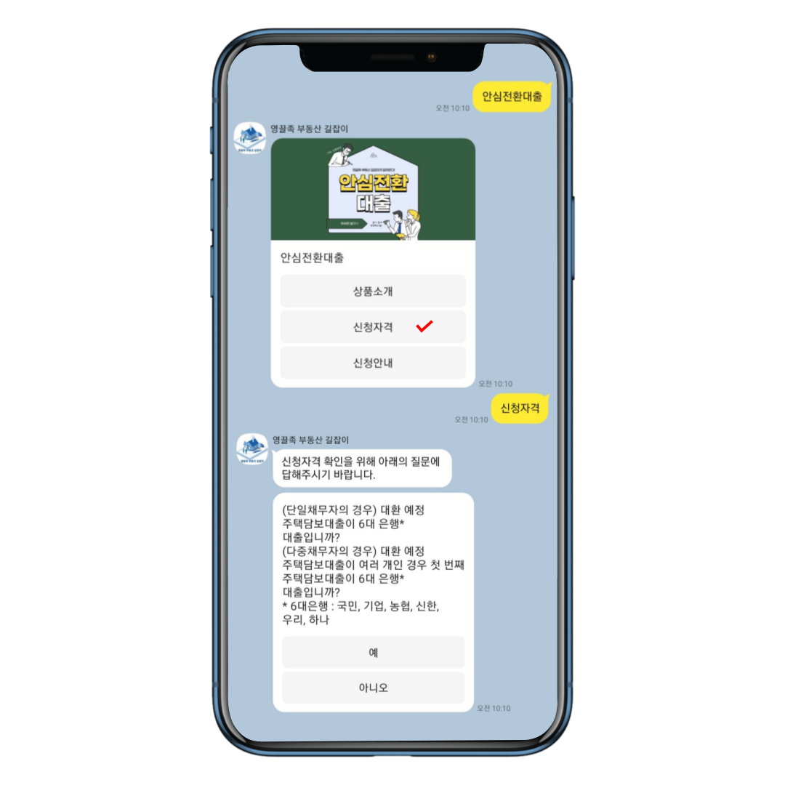
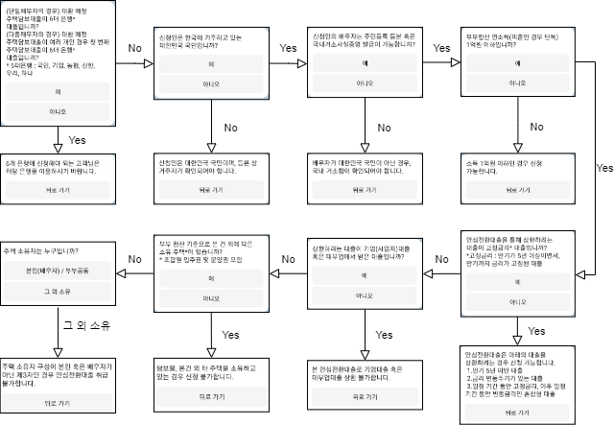
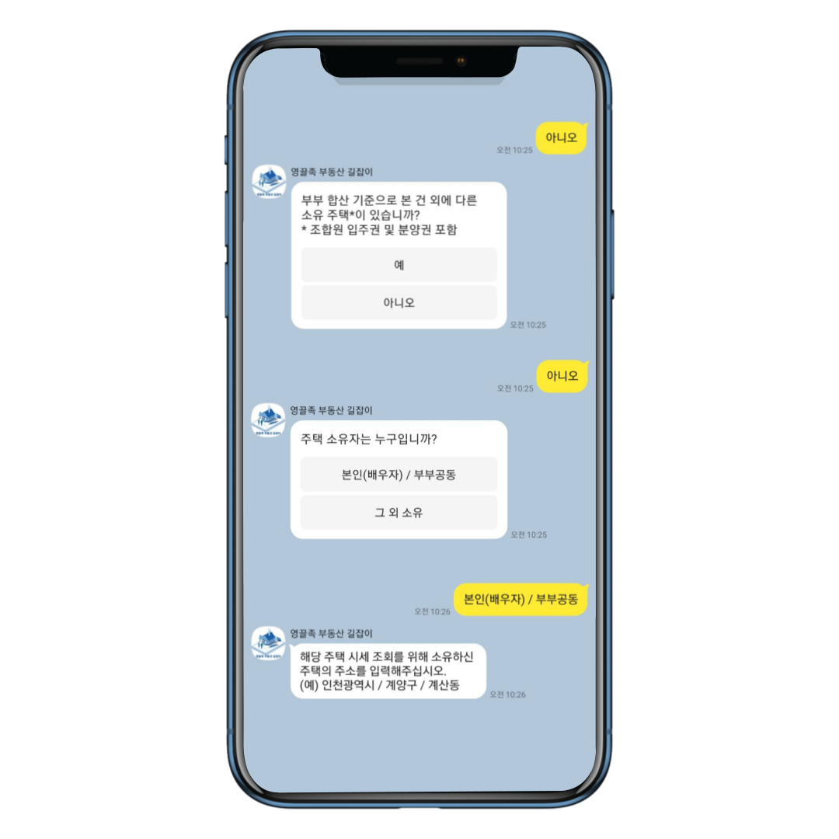
샘플 데이터(안심전환대출 - 신청자격) 부록참조
03
Notes:
안심전환대출의 신청자격 버튼의 경우, 다음과 같은 절차를 통해 본인이 대출 자격이 되는지를 확인할 수 있습니다.

Slide 26
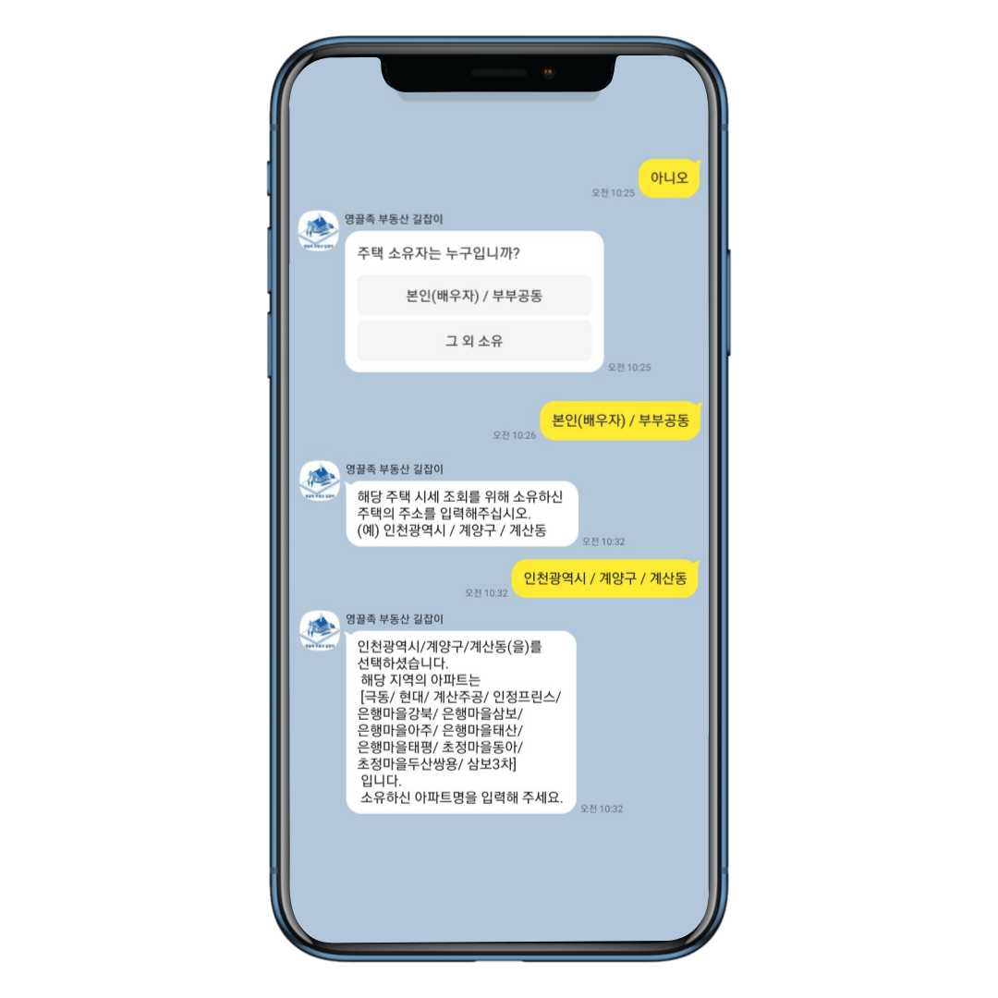
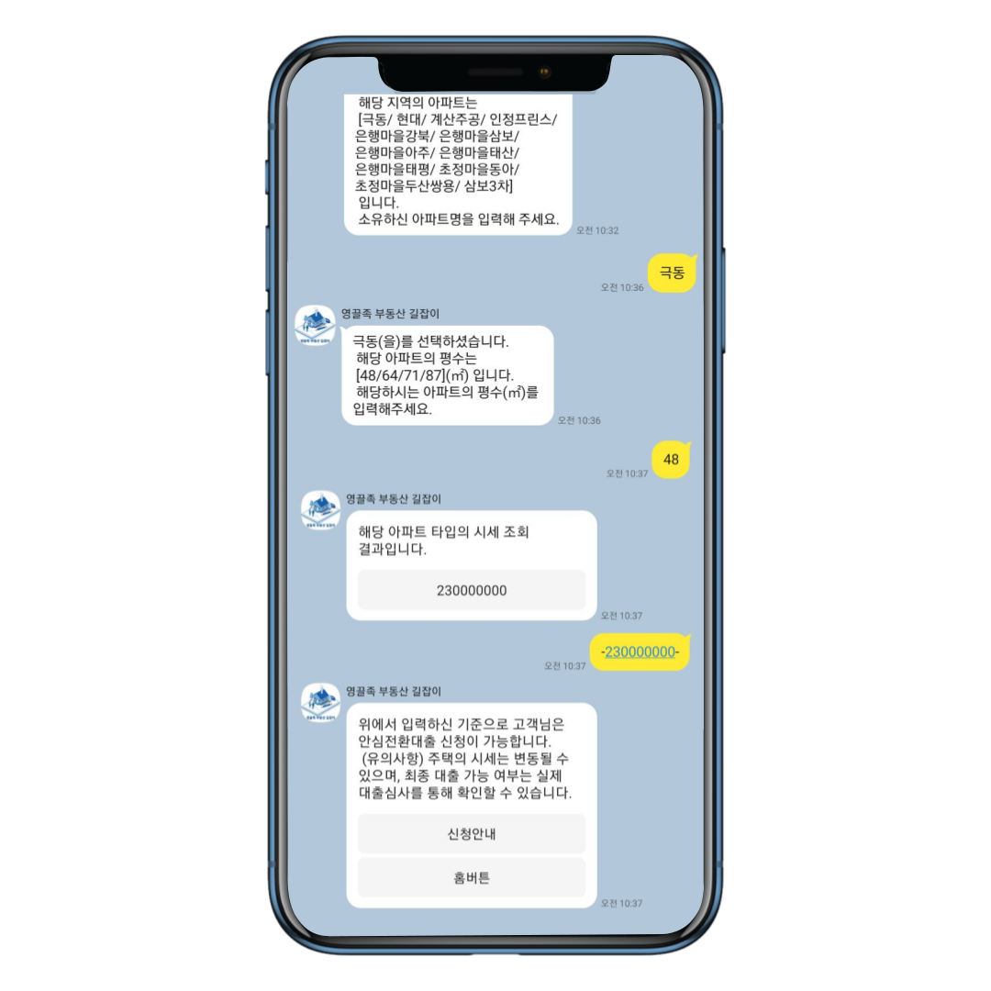
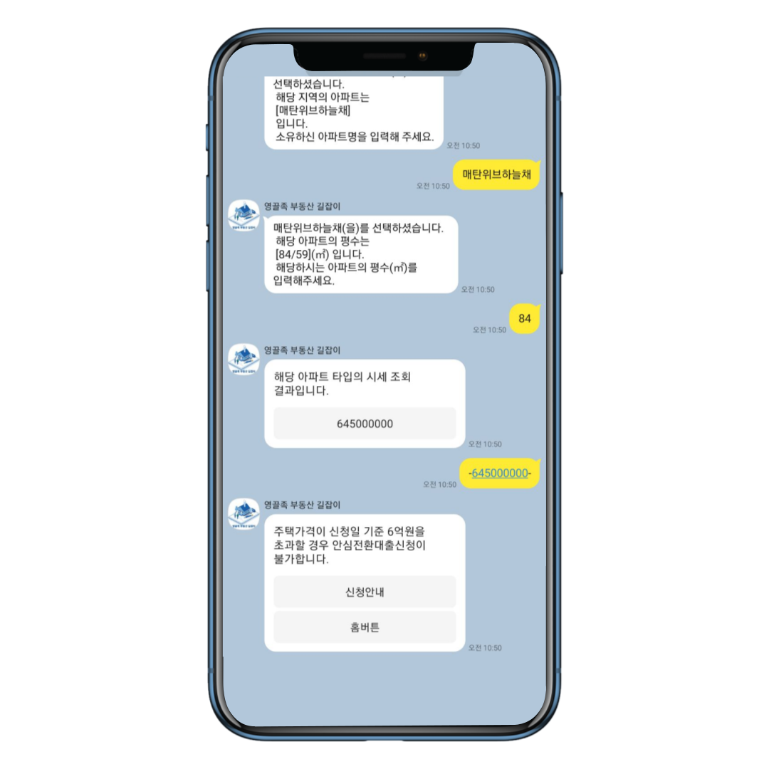
샘플 데이터(안심전환대출 - 신청자격)
03
주소입력
아파트명 입력 - 6억미만
아파트명 입력 - 6억이상
Notes:
또한 컨텍스트 설정을 통해 이용자가 직접 자신의 아파트의 주소와 평수를 입력하면,
챗봇 안에 있는 코딩이 작동하여 이용자의 아파트 시세가 6억 이상인지를 확인하여 알려줍니다.

Slide 27
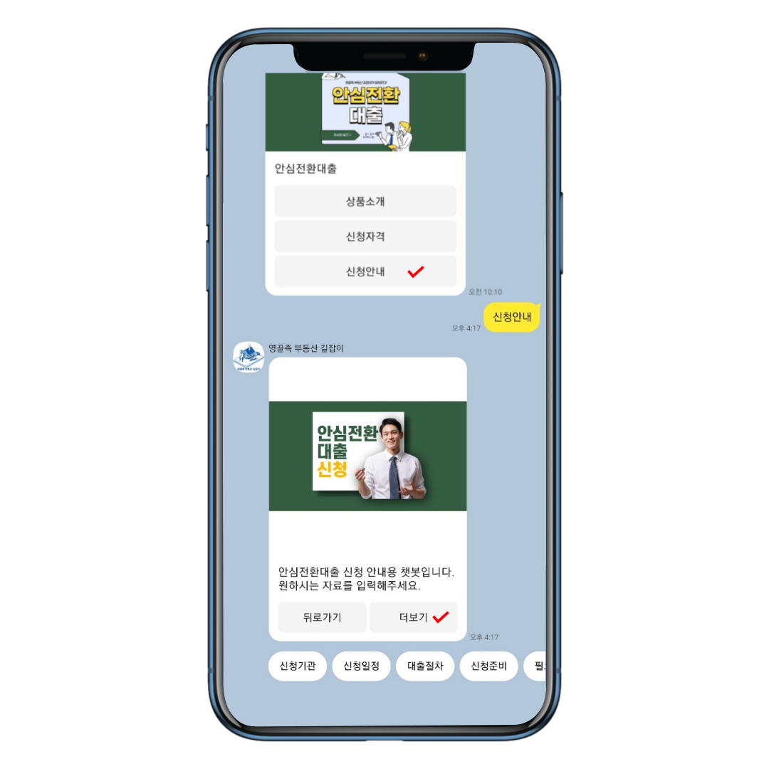
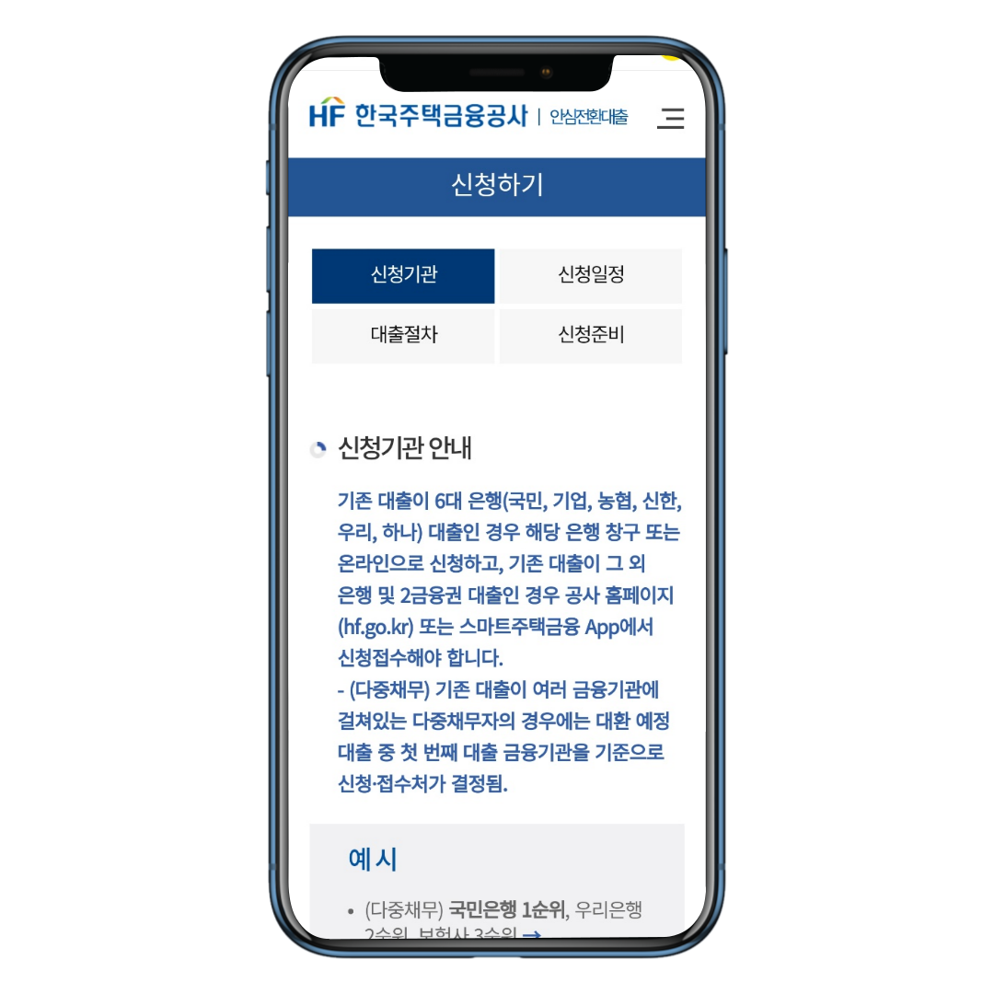


샘플 데이터(안심전환대출 - 신청안내)
03
신청안내 - 더보기
신청안내 사이트
신청일정
신청일정 사이트
Notes:
마지막으로 안심전환대출의 신청안내 기능을 클릭하면 각각의 정보를 더보기를 통해 사이트에 접속하여 자세히 볼 수 있고,
다른 기능처럼 간략하게 이미지로 정보를 접할 수 있습니다.

Slide 28
기대효과
03
“
빠른 정보 조회
편한 모바일 환경
접근성이 쉬운 챗봇
손쉬운 안심전환대출 이해
“
Notes:
기대효과는 다음과 같습니다.
빠른 정보 조회, 편한 모바일 환경, 접근성이 쉬운 챗봇, 손쉬운 안심전환대출의 이해 입니다.

Slide 29


구현화(부동산 뉴스 - 주요 뉴스 및 핫이슈)
04
주요 뉴스 실행시 실시간 뉴스 크롤링
뉴스 크롤링 실시간 이미지/ 텍스트 / URL 출력
Notes:
다음은 구현화 입니다.
PC에서 볼 수 있는 화면을 챗봇을 통해 모바일로 실시간, 자동화된 뉴스를 볼 수 있습니다.

Slide 30


구현화(부동산 뉴스 - 지역별 뉴스)
04
지역 선택 후 실행 시 실시간 뉴스 크롤링
뉴스 크롤링 실시간 이미지/ 텍스트 / URL 출력
Notes:
지역별 뉴스도 실시간, 자동화된 뉴스를 볼 수 있습니다.

Slide 31

구현화(아파트 시세조회)
04
배치파일 자동 업데이트
Notes:
아파트 시세조회의 경우, 공공API를 통해 자동으로 DB에 업데이트가 되어, 챗봇으로 쉽게 시세조회를 할 수 있도록 구현하였습니다.

Slide 32


한계점(부동산 뉴스)
05
공식적인 네이버 부동산 뉴스 API가 존재하지 않고,
개인적 문의를 요청하였으나,
시간이 지나도 추후 답변을 받지 못함.
Notes:
다음은 한계점 입니다.
부동산 뉴스는 API 를 이용하여 제작하고 싶었지만
공식적인 API가 존재하지 않으며, 문의에 대한 결과를 얻지 못하여 부득이하게 크롤링을 통해 만들었습니다.

Slide 33

한계점(오늘의 뉴스 - 핫이슈)
05
PC와 다른 URL 서버로 제작되어서 모바일로는 원하는 서버로 연동되지 않음.
Notes:
또한 크롤링을 통해 제작을 하다보니 핫이슈의 경우,
PC와는 다른 URL을 가진 모바일 환경의 경우에는 원하는 서버로 바로 이동이 되지 않는 모습을 보이게 되었습니다.

Slide 34

기능 실행 영상
05
부동산 뉴스
안심전환대출 신청자격
https://youtu.be/awkQyPooWlA
https://youtu.be/ibZtP0mG4c0
Notes:
기능 실행 영상입니다.
URL을 통해 챗봇을 실행한 영상을 볼 수 있습니다.

Slide 35
출처
05
사이트
- 카카오 오픈 빌더
- Heroku
- Flask
- 공공데이터포털
- 네이버 부동산
- HF한국주택금융공사
https://i.kakao.com/docs
https://devcenter.heroku.com/start
https://wikidocs.net/81039
https://www.data.go.kr/
https://land.naver.com/
https://ansim.hf.go.kr/
뉴스
- 신동아
https://shindonga.donga.com/3/all/13/3724957/1
Notes:
프로젝트 출처는 다음과 같습니다.

Slide 36

Notes:
마지막은 Q&A입니다.
궁금한 점이 있으시면 말씀해주세요.
감사합니다.

Slide 37







부록
6억 미만
6억 이상
Notes:
부록

